Slide 1
Тайм-менеджмент для учителей как повысить
производительность и достигать лучших результатов
Фогель В.О.
Методист отдела образовательных программ, учитель истории и обществознания
Фирма «1С»

Slide 2
Время учителя
Создание урока, в соответствии с требуемыми результатами ФГОС
Подбор необходимых ЭОРов
Проверка домашних заданий
Ведение проектов учащихся
Плановая и внеплановая подготовка к срезовым работам
Плановая и внеплановая отчётная деятельность

Slide 3
Что такое «1С:Образование»?
Система «1С:Образование» включена:
в проект «Навигатор образования» Министерства просвещения РФ и Агентства стратегических инициатив (https://edu.asi.ru/)
в «Единый реестр Минкомсвязи российских программ для электронных вычислительных машин и баз данных» (https://reestr.digital.gov.ru/reestr/306311/?sphrase_id=245914)
в Каталог совместимости российского ПО АРПП «Отечественный софт» https://catalog.arppsoft.ru/product/6194497

Slide 4
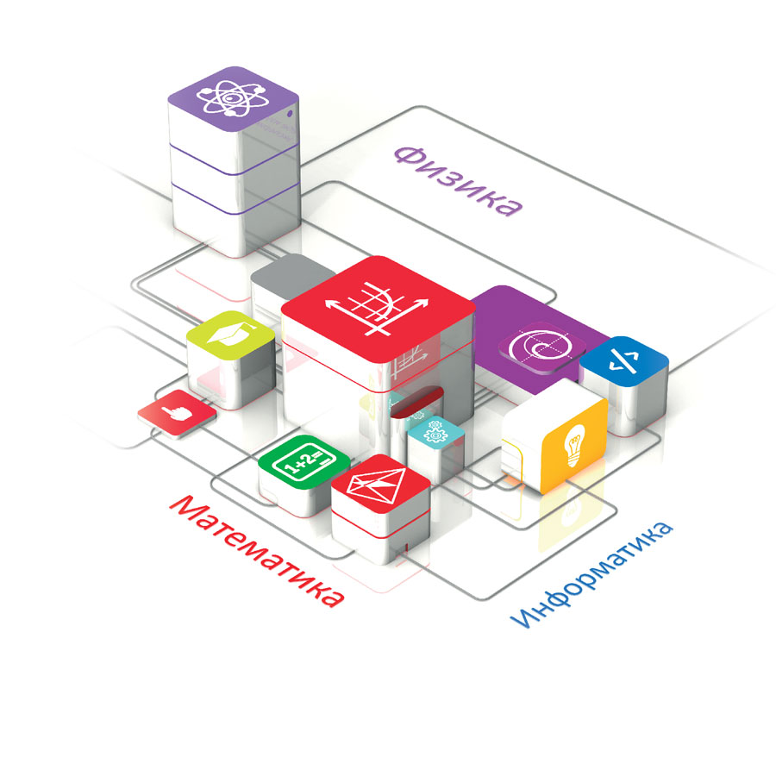
Цифровая библиотека системы «1С:Образования»
Алгебра, геометрия, информатика
Русский язык
Физика
Химия, биология, география
История, экономика, обществознание
Состав библиотеки постоянно пополняется и расширяется
Выпущены издательством «1С-Паблишинг», выпускающим пособия, допущенные к использованию при реализации основных образовательных программ (приказ Минобрнауки РФ №699 от 09.06.16, ст.18 №273-ФЗ)

Slide 5
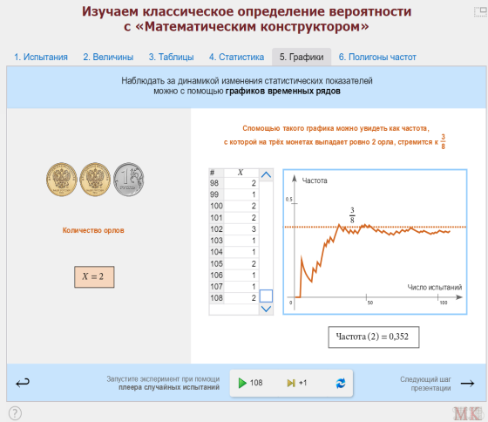
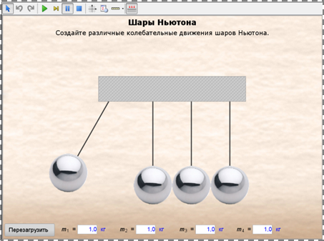
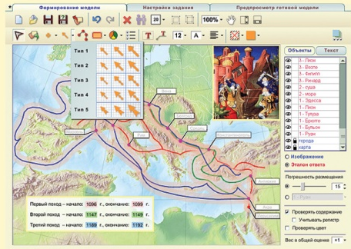
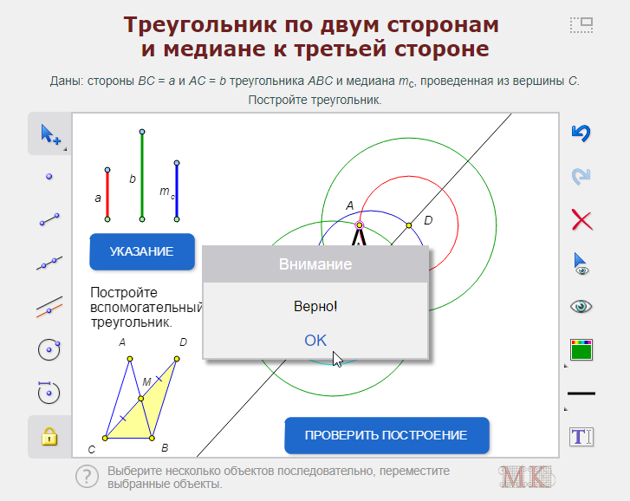
Типы электронных ресурсов в составе цифровой библиотеки «1С:Образование»
Анимированные рисунки, карты, лекции
Интерактивные лекции, рисунки, карты, схемы и таблицы
Интерактивные задания
Динамические модели
Виртуальные лаборатории
Виртуальные экскурсии
Интерактивные энциклопедии, справочники, словари

Slide 6
Какие учебные материалы можно создавать в системе «1С:Образование»?
Иллюстрированные тексты (html-страницы)
Медиафайлы
Тестовые задания с автоматической проверкой
Творческие задания с ручной проверкой
Учебные материалы различного дидактического назначения:
Обучающие задания
Тренажеры, в том числе пошаговые
Лабораторные и практические работы
Контрольные тесты
Структурированные учебные курсы

Slide 7
Инструменты создания ресурсов
Создать ресурс – создание (импорт из внешнего файла) простых ресурсов: иллюстраций, анимаций, видеофрагментов, документов Microsoft Office и пр.;
Создать страницу – создание (в том числе с использованием импортированных объектов) иллюстрированных текстовых материалов в форме web-страниц;
Создать тест – формирование подборок из импортированных и созданных объектов и страниц, а также создание тестовых вопросов и формирование тестов

Slide 8
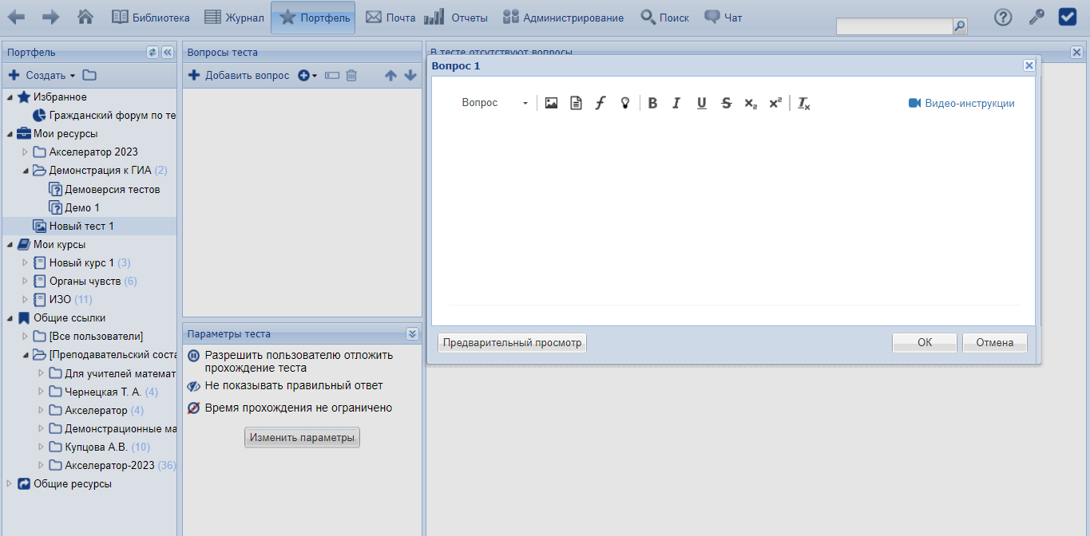
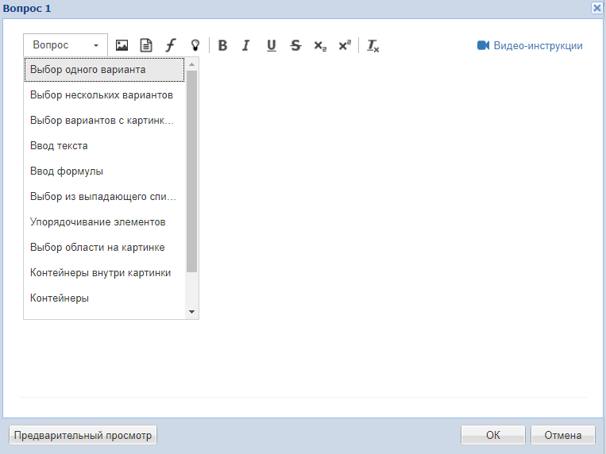
Конструктор тестов

Slide 9
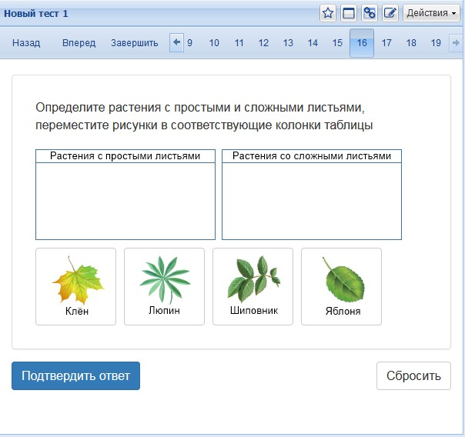
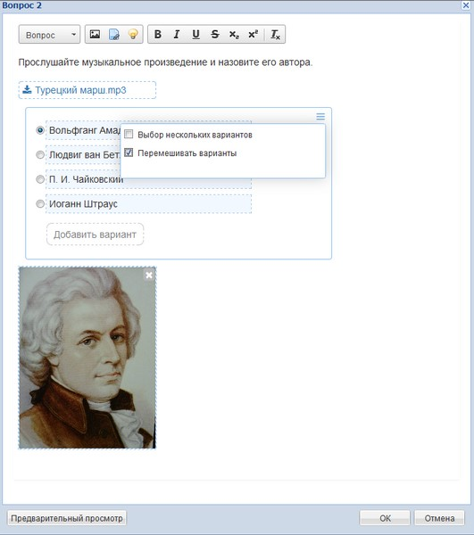
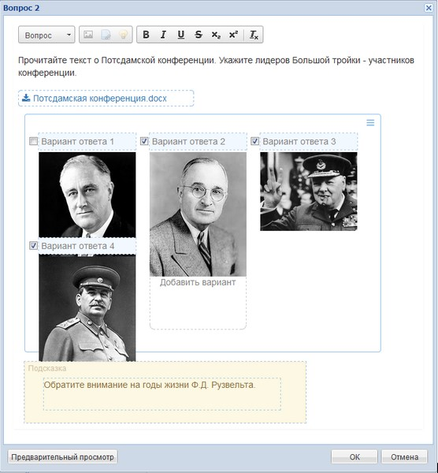
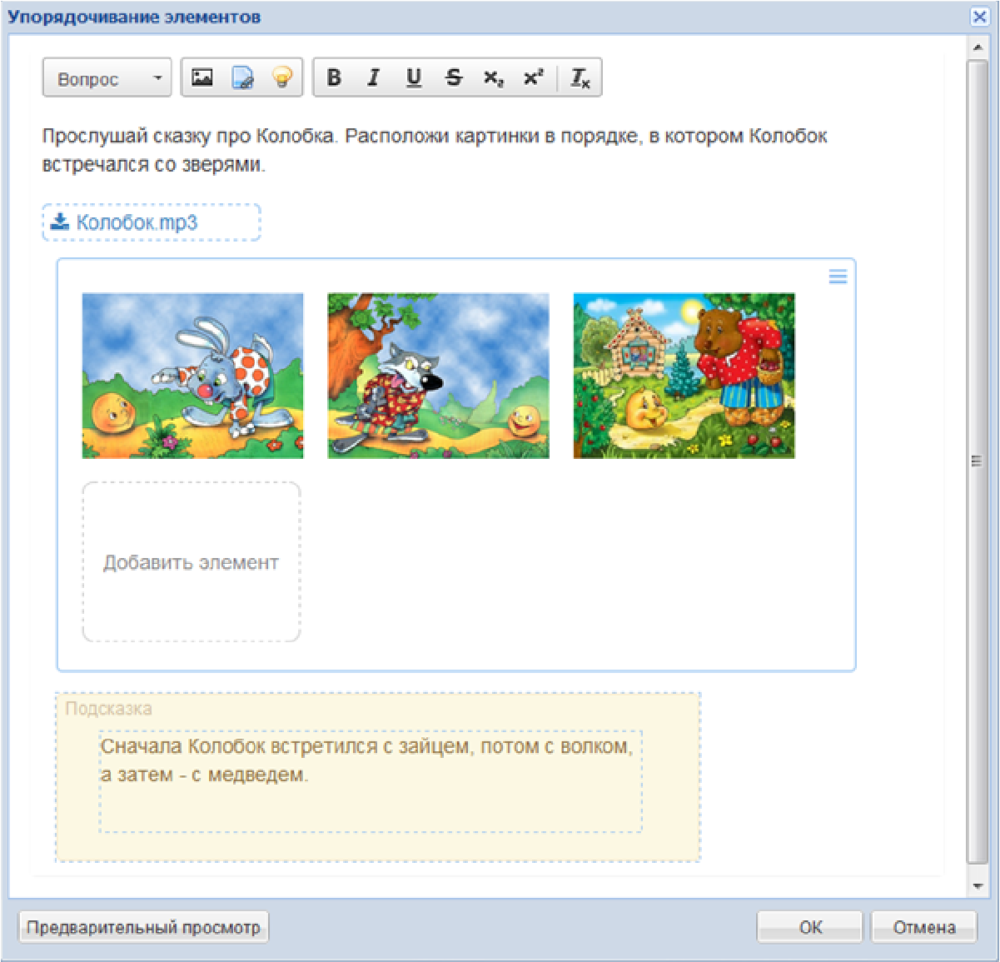
Типы тестовых вопросов
Выбор одного или нескольких правильных ответов
Выбор из выпадающего списка
Ввод текста ответа или формулы с клавиатуры
Установление правильного порядка или соответствия между элементами ответа
Сортировка элементов ответа на группы
Размещение элементов ответ на изображении
Выбор области на изображении
Творческое задание с загрузкой файла и ответом в свободной форме

Slide 10
Возможности по работе с учебными материалами в системе «1С:Образование»
Доступ преподавателей и студентов к системе по сети интернет с любого устройства посредством браузера
Назначение учащимся групповых и индивидуальных заданий с использованием цифровых ресурсов
Автоматическая оценка выполнения тестовых заданий
Детальное информирование педагога о ходе самостоятельной работы учащегося в процессе выполнения задания
Возможности для совместной работы и общения
Интеграция с сервисами для проведения онлайн-занятий по ссылке

Slide 11
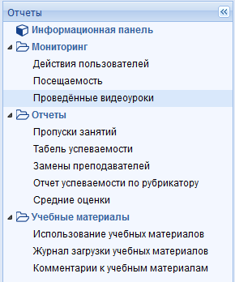
Отчеты о действиях пользователей в системе «1С:Образование»
Вся информация о действиях пользователей в системе
Посещаемость системы
Проведенные онлайн-занятия
Использование цифровых учебных материалов
Отчет о результатах выполнения интерактивных заданий
И другие настраиваемые отчеты

Slide 12
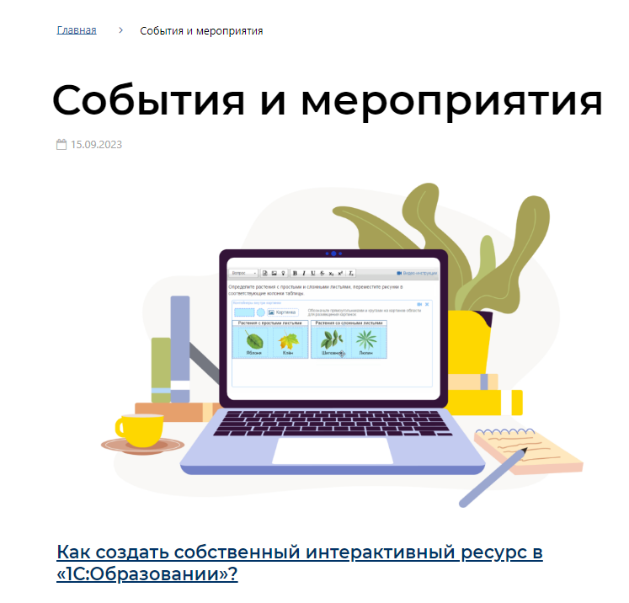
Актуальная информация о системе «1С:Образование» – в видеоматериалах на сайте!
https://obrazovanie.1c.ru/events/

Slide 13
Построение многоуровневой муниципальной системы оценки качества образования

Slide 14
Как выбрать цифровые инструменты для управления качеством образования?
Правильная методика
Облачный цифровой инструмент
Совместимость с любым ЭЖД
Возможность импорта первичных данных
Разнообразные пользовательские настройки

Slide 15
Структура многоуровневой системы оценки освоения ООП
Муниципальные органы управления образованием
Образовательная организация
Начальная школа
Основная школа
Образовательная организация
…
…
Старшая школа
Учащиеся
Учащиеся
Учащиеся
Муниципальный уровень
Уровень школы
Уровень класса
Индивидуальный уровень

Slide 16
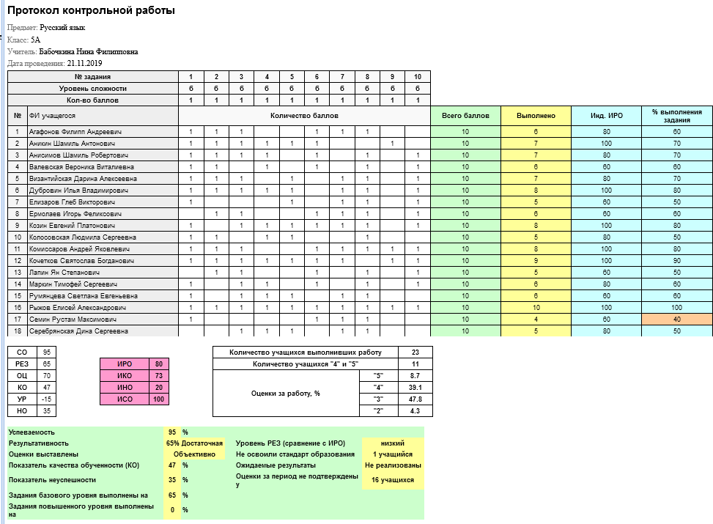
Индивидуальный уровень
Сравнение ожидаемых и реальных результатов освоения образовательной программы по каждой теме
Уровень освоения планируемых результатов обучения
Анализ результатов тематической проверочной работы
Перечень неосвоенных элементов содержания (КЭС)
Рекомендации для учителя

Slide 17
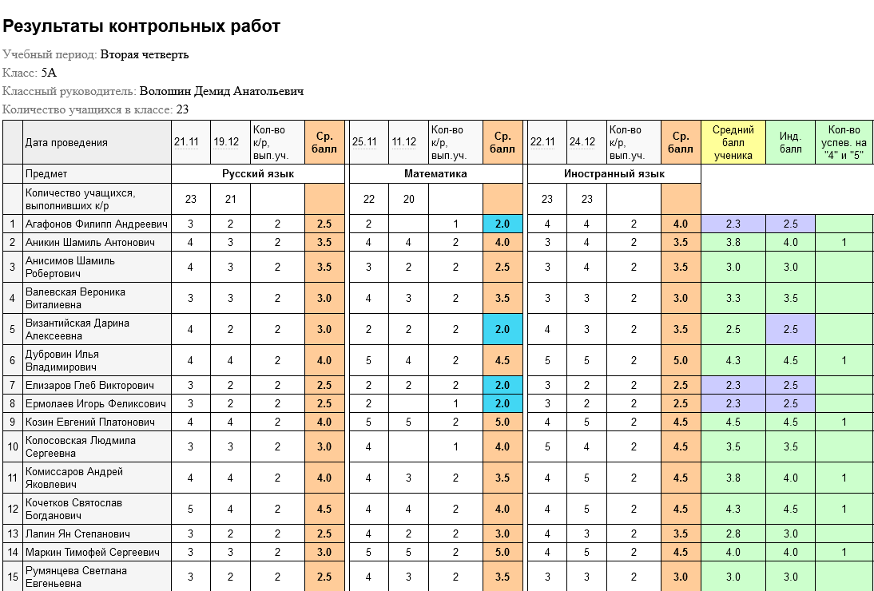
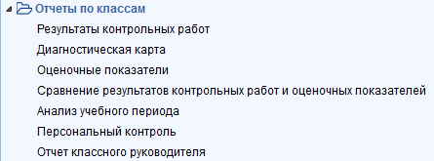
Уровень класса
Анализ результатов всех тематических проверочных работ по всем предметам учебного плана
Объективность оценивания образовательных результатов
Результативность освоения образовательной программы классом за учебный период
Выявление затруднений в работе педагогов
Отчет классного руководителя для заместителя директора по УВР

Slide 18
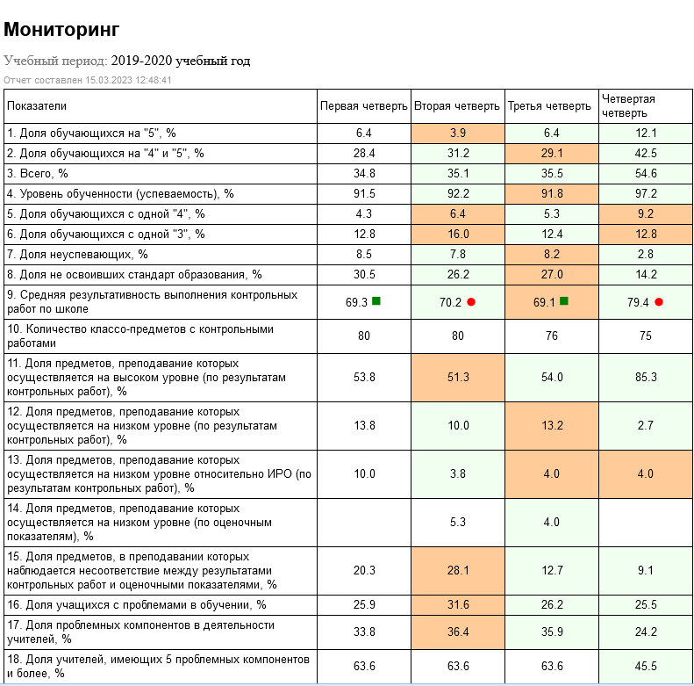
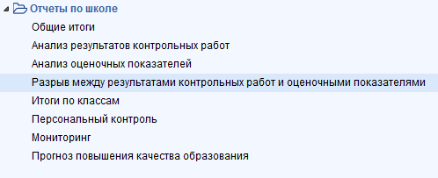
Уровень школы
Анализ результатов всех тематических проверочных работ по всем предметам учебного плана по ступеням обучения и по школе в целом
Объективность оценивания образовательных результатов
Результативность освоения образовательной программы всеми классами по всем предметам за учебный период
Эффективность профессиональной деятельности педагогов школы
Прогнозирование результатов ВПР, ОГЭ и ЕГЭ
Прогноз повышения качества образования
Мониторинг эффективности управленческих решений

Slide 19
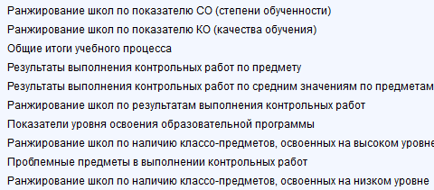
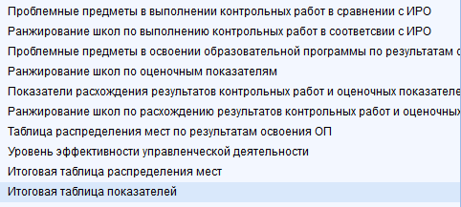
Муниципальный уровень

Slide 20
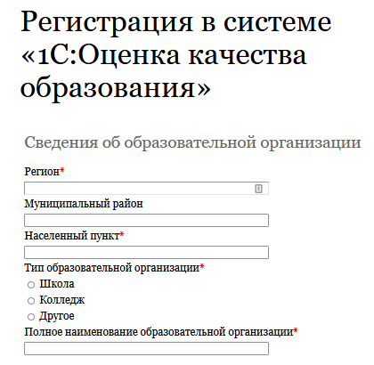
Как подключиться к системе «1С:Оценка качества образования»
Заполните анкету на сайте https://obrazovanie.1c.ru/oko/register/
Не забудьте отметить пункт «Назначить тестовый период для нового пользователя»
Дождитесь письма с данными для доступа к вашей базе и ссылками на методические материалы
Можно начинать пользоваться!
Остались вопросы? Закажите бесплатную индивидуальную консультацию
20
Notes:
Подключиться к системе очень просто – достаточно подать заявку через сайт, qr-код на слайде.

Slide 21
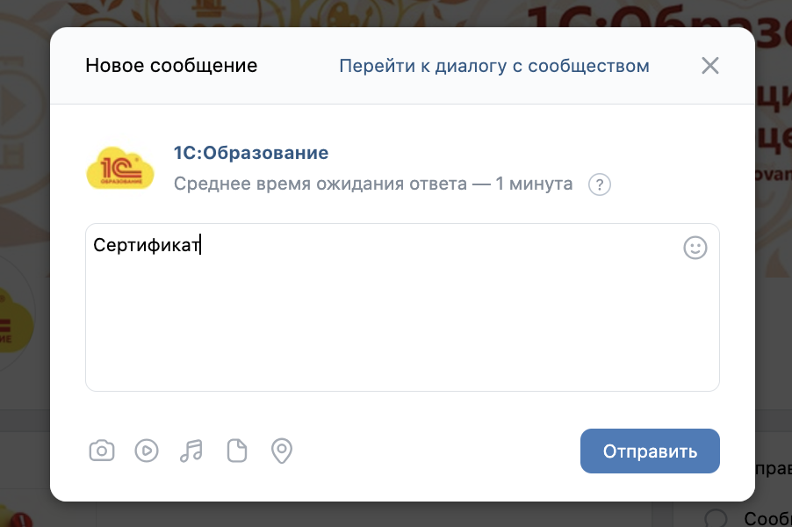
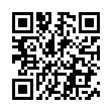
Новая механика получения сертификатов образовательных проектов фирмы «1С»
По итогам вебинара участникам выдается сертификат
Для получения сертификата необходимо прослушать более 80% вебинара!
Письмо с материалами вебинара высылается НА СЛЕДУЮЩИЙ РАБОЧИЙ ДЕНЬ
Сертификат будет выдаваться через социальную сеть ВК НА СЛЕДУЮЩИЙ РАБОЧИЙ ДЕНЬ после проведения вебинара
Напишите слово «Сертификат» нам в сообщения в сообществе во ВК НА СЛЕДУЮЩИЙ РАБОЧИЙ ДЕНЬ после проведения вебинара и следуйте дальнейшим инструкциям
Всю информацию мы продублируем в письме на ваш адрес электронной почты, указанной при регистрации
https://vk.com/obrazovanie1c
21

Slide 22
Спасибо за внимание!

